Slide 1
স্বাগতম

Slide 2
সাহেনা আক্তার
সহকারী শিক্ষক
মঠ বাড়ীয়া ঊচ্চ বিদ্যালয় , ফেণী‌ ।

Slide 3
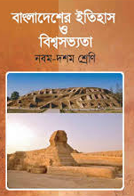
পাঠ পরিচিতি
বিষয়ঃ বাংলাদেশের ইতিহাস ও বিশ্বসভ্যতা
শ্রেণিঃ ৯ম-১০ম
অধ্যায়ঃ প্রথম
পাঠ শিরোনামঃ ইতিহাসের উপাদান

Slide 4
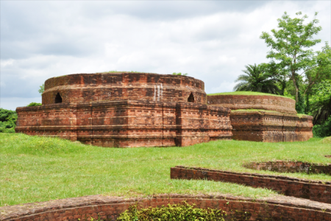
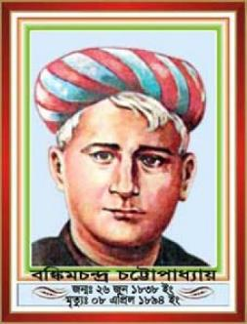
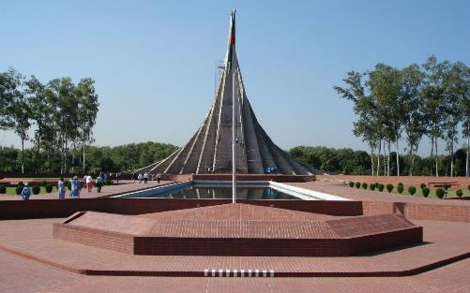
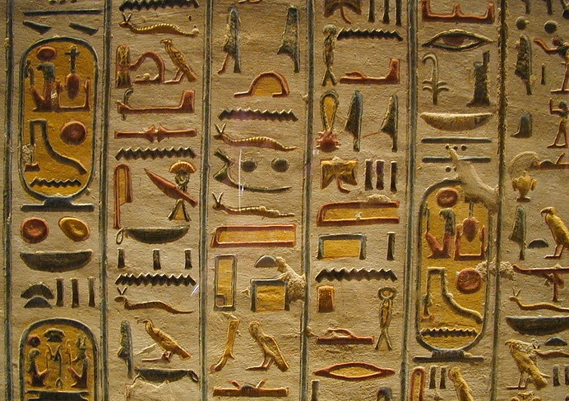
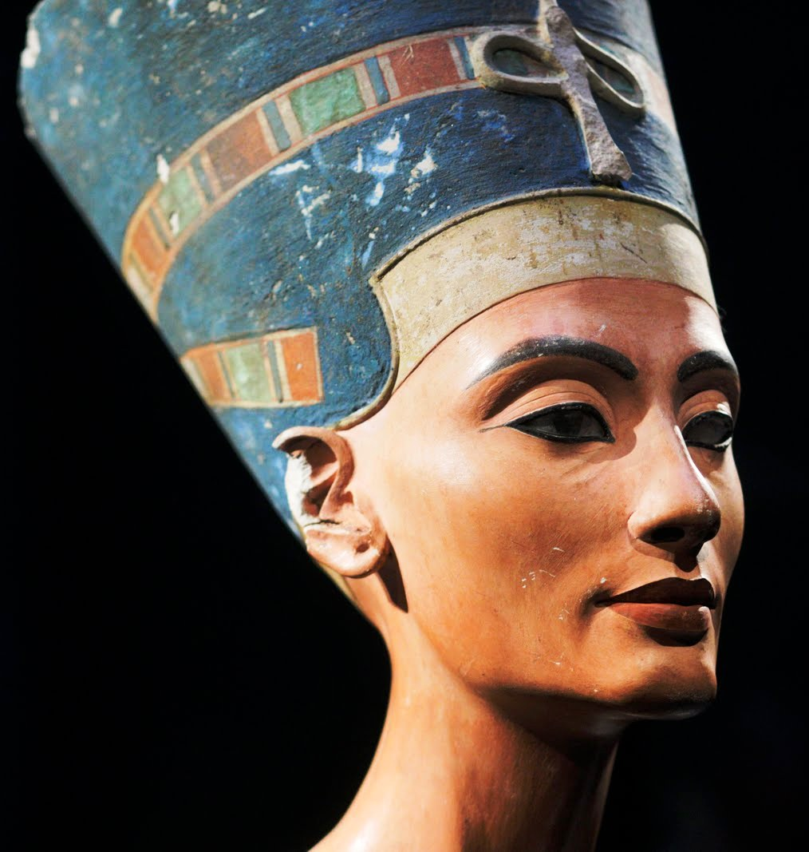
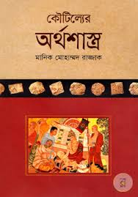
ছবিগুলো দেখ ও চিন্তা কর
ছবিগুলিকে কী বলা হয়?

Slide 5
ইতিহাসের উপাদান

Slide 6
শিখন ফল
এই পাঠ শেষে শিক্ষার্থীরা.........
১। ইতিহাসের উপাদান কী তা বলতে পারবে।
২। ইতিহাসের উপাদানের প্রকারভেদ করতে পারবে।
৩। লিহিত ও আলিহিত উপাদানের তালিকা তৈরি করতে পারবে।

Slide 7
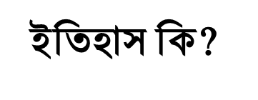
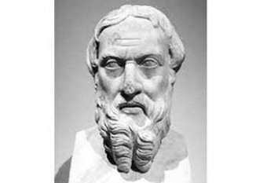
ইতিহাস’ শব্দটির উৎপত্তি ‘ইতিহ’ শব্দ থেকে যার অর্থ ঐতিহ্য।ইতিহাস শব্দটির সন্ধি বিচ্ছেদ করলে এর রূপ দাঁড়ায় ,ইতিহ+আস।
গ্রিকশব্দ‘হিস্টরিয়া’[Historia] থেকে ইংরেজি’হিস্ট্রি ’[History] শব্দটির উৎপত্তি, যার বাংলা প্রতিশব্দ হচ্ছে ইতিহাস।
ইতিহাসের জনক হেরোডটাস ‘হিস্টোরিয়া’ শব্দটি প্রথম ব্যবহার করেন । তাঁর মতে , ইতিহাস হলো যা সত্যিকার অর্থে ছিল বা সংঘটিত হয়েছিল তা অনুসন্ধান করা ও লেখা।
আধুনিক ইতিহাসের জনক জার্মান ঐতিহাসিক লিওপোল্ড ফন র‍্যাংকে মনে করেন , প্রকৄতপক্ষে যা ঘটেছিল তার অনুসন্ধান ও তার সত্য বিবরণই ইতিহাস।

Slide 8
ইতিহাসের উপাদান বলিতে কী বুঝ?
যে সব তথ্য প্রমানের উপর ভিত্তি করে ঐতিহাসিক
সত্যকে প্রতিষ্ঠিত করা সম্ভব তাকেই ইতিহাসের
উপাদান বলা হয়। যেমন- তাম্রলিপি, মুদ্রা, দলিল পত্র, ইত্যাদি।

Slide 9
ইতিহাসের উপাদান
সঠিক ইতিহাস লিখতে ঐতিহাসিক উপাদানের গুরুত্ব অপরিসীম। ইতিহাসের উপাদানকে দুই ভাগে ভাগ করা যায়ঃ ১। লিখিত উপাদান
২। অলিখিত উপাদান

Slide 10
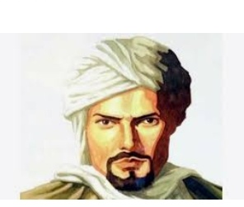
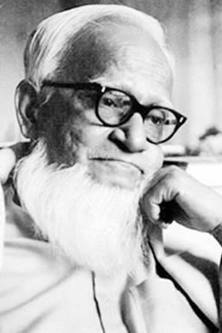
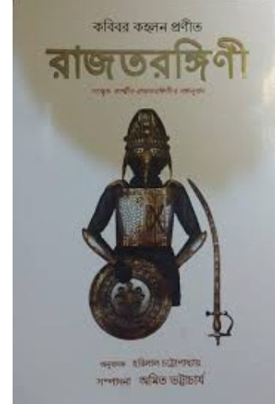
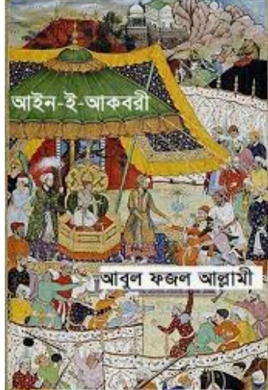
ছবি গুলো দেখ ও চিনার চেষ্টা কর
আবুল ফজল
ইবনে বতুতা

Slide 11
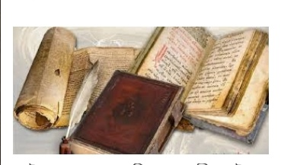
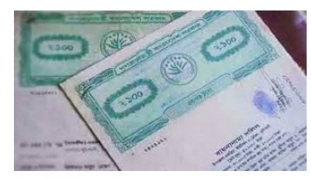
লিখিত উপাদান
ইতিহাস রচনায় লিখিত উপাদানের মধ্যে রয়েছে সাহিত্য, বৈদেশিক বিবরণ, দলিলপত্র ইত্যাদি। দেশি বিদেশি সাহিত্য কর্মেও তৎকালীন সময়ের কিছু তথ্য পাওয়া যায়। যেমনঃ কৌটিল্যের ‘অর্থশাস্ত্র’, কলহনের ‘রাজ তরঙ্গিণী’, মিনহাজ-উস -সিরাজের ’তবকত-ই- নাসিরী’, আবুল ফজলের ‘আইন-ই-আকবরী’ ইত্যাদি।

Slide 12
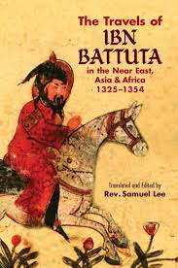
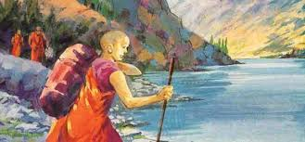
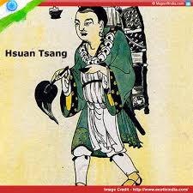
বিদেশি পর্যটকদের বিবরণ সব সময় ইতিহাসের গুরূত্বপূর্ণ উপাদান বলে বিবেচিত। যেমনঃ পাঁচ থেকে সাত শতকে বাংলায় আগত চৈনিক পরিব্রাজক ফা-হিয়েন, হিউয়েন সাংও ইৎসিং- এর বর্ণনা।পরবর্তীতে আফ্রিকান পরিব্রাজক ইবনে বতুতার লেখাতে তৎকালীন সমাজ, অর্থনীতি, রাজনীতি, ধর্ম, আচার- অনুষ্ঠান সম্পর্কে বেশ কিছু তথ্য জানা যায়। এ ছাড়া সরকারি নথি, চিঠি পত্র ইত্যাদি থেকেও নির্ভরযোগ্য তথ্য সংগ্রহ করা সম্ভব।
ইবনে বতুতা
ফা- হিয়েন
হিউয়েন সাং

Slide 13
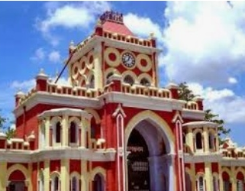
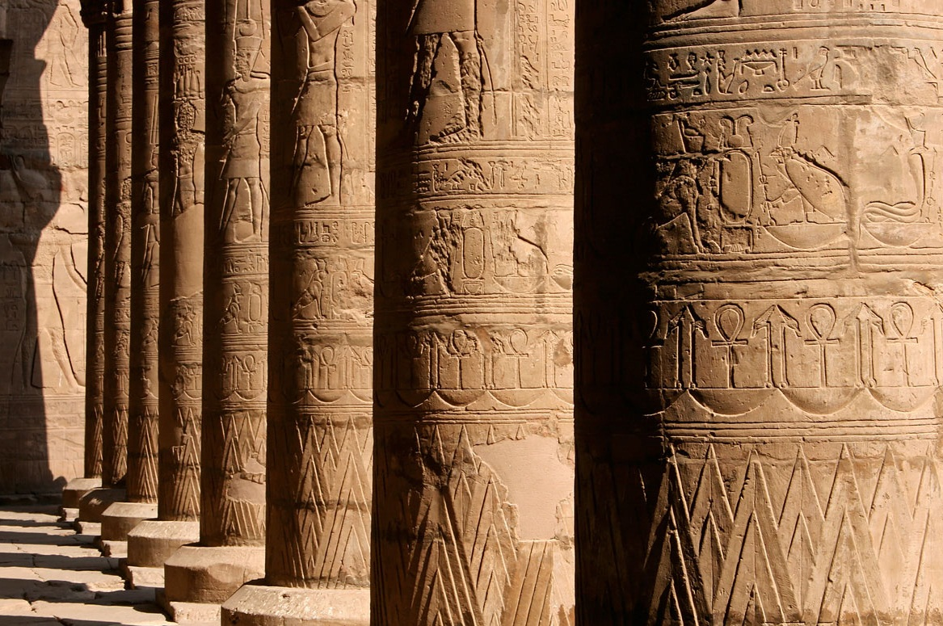
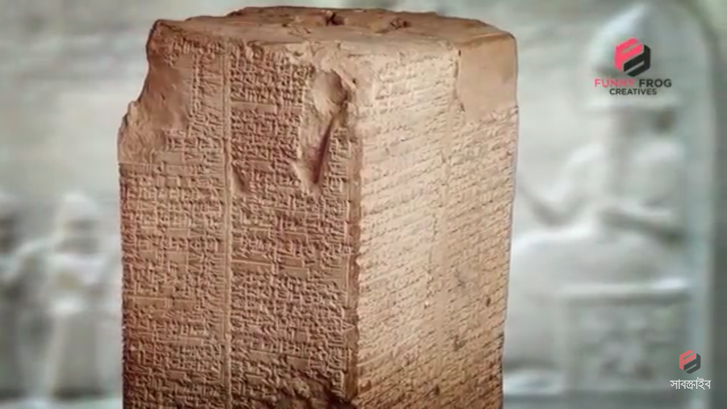
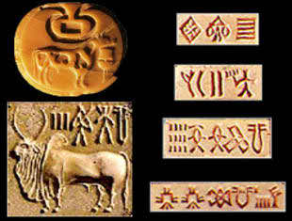
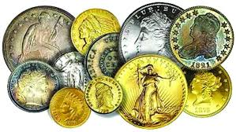
ছবি গুলো দেখ ও চিনার চেষ্টা কর
অলিখিত উপাদান
ইমারত
স্তম্ভলিপি
শিলালিপি
সীলমোহর
মুদ্রা

Slide 14
অলিখিত উপাদান
যে সব বস্তু বা উপাদান থেকে আমরা বিশেষ সময়, স্থান বা ব্যক্তি সম্পর্কে বিভিন্ন ধরনের ঐতিহাসিক তথ্য পাই সে বস্তু বা উপাদানি প্রত্নতাত্ত্বিক নিদর্শন। প্রত্নতাত্ত্বিক নিদর্শনসমূহ মূলত অলিখিত উপাদানভুক্ত। যেমনঃ মুদ্রা, শিলালিপি, স্তম্ভলিপি, তাম্রলিপি, ইমারত ইত্যাদি।
এ সমস্ত প্রত্নতাত্ত্বিক নিদর্শন বৈজ্ঞানিক পরীক্ষা- নিরীক্ষ এবং বিশ্লেষণের ফলে সে সময়ের আধিবাসিদের রাজনৈতিক, সামাজিক, অর্থনৈতিক, অবস্থা সম্পর্কে কিছুটা ধারণা পাওয়া যায়।

Slide 15
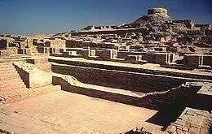
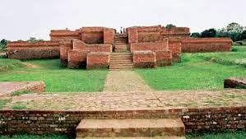
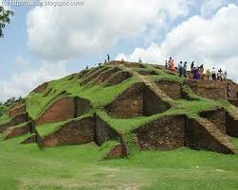
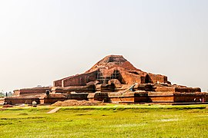
উদাহরণ হিসাবে বর্ণনা করা যায় সিন্ধু সভ্যতা, বাংলাদেশের মহাস্থানগড়, পাহাড়পুর, ময়নামতি ইত্যাদি স্থানের প্রত্নতাত্ত্বিক নিদর্শন সমূহের কথা।
সিন্ধু সভ্যতা
ময়নামতি
মহাস্থানগড়
পাহাড়পুর

Slide 16
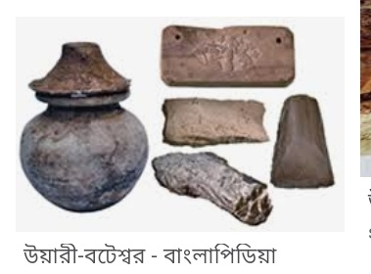
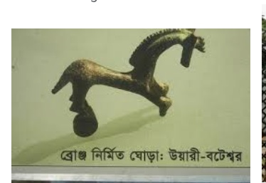
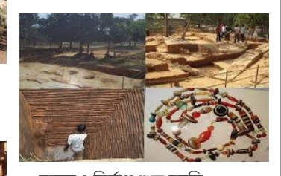
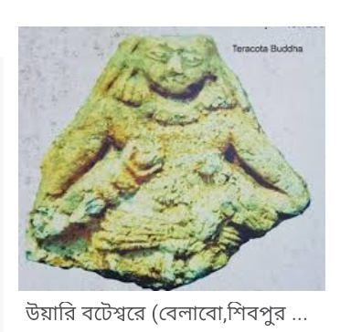
ছবি গুলো লক্ষ্য কর
উয়ারী-বটেশ্বর

Slide 17
নতুন নতুন প্রত্নতাত্ত্বিক আবিষ্কার বদলে দিতে পারে একটি জাতির ইতিহাস। যেমন, সম্প্রতি নরসিংদীর উয়ারী-বটেশ্বরের প্রত্নতাত্ত্বিক আবিষ্কার। ঐ অঞ্চলের প্রত্নতাত্ত্বিক নিদর্শনে প্রমাণিত হয়েছে যে, বাংলাদেশের আড়াই হাজার বছর পূর্বে ও নগর সভ্যতার অস্তিত্ব ছিল। এই আবিষ্কারের ফলে বদলে যাচ্ছে বাংলার প্রাচীন সভ্যতা সম্পর্কে অনেক ধারনা। অদূর ভবিষ্যতে নতুন করে লিখতে হবে বাংলার প্রাচীন ইতিহাস।

Slide 18
মূল্যায়ন
১। ‘হিস্টরিয়া’ শব্দটি কে প্রথম ব্যবহার করেন ?
গ্রীক ঐতিহাসিক হেরোডোটাস
২। কাকে আধুনিক ইতিহাসের জনক বলা হয়?
জার্মান ঐতিহাসিক লিওপোল্ড ফন র‍্যাংকে
৩। ইবনে বতুতা কোন দেশের পরিব্রাজক ?
আফ্রিকান পরিব্রাজক
৪। কোন কোন চৈনিক পরিব্রাজক এই দেশের বিবরণ দিয়েছিলেন?
ফা-হিয়েন, হিউয়েন সাং ও ইৎসিং
৫। উয়ারী-বটেশ্বরে প্রাপ্ত প্রত্নতাত্ত্বিক নিদর্শন কি প্রমান করে?
আড়াই হাজার পূর্বে ও বাংলায় নগর সভ্যতার আস্তিত্ব ছিল

Slide 19
বাডির কাজ
ইতিহাসের লিখিত ও আলিখিত উপাদানের একটি তালিকা তৈরি কর।

Slide 20
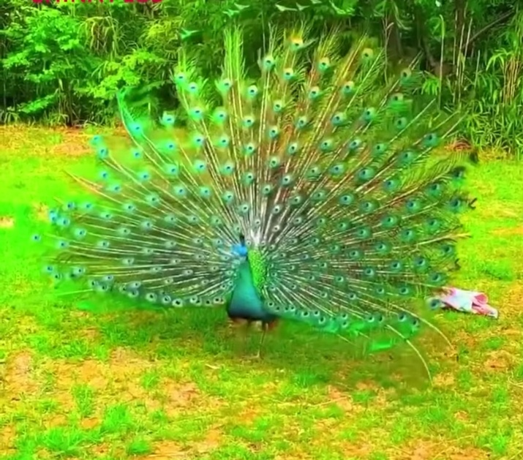
ধন্যবাদ

